Slide 1
Matka Tereza a její význam pro svět
Ionova, Braun, Brůžová, Rahmanova

Slide 2
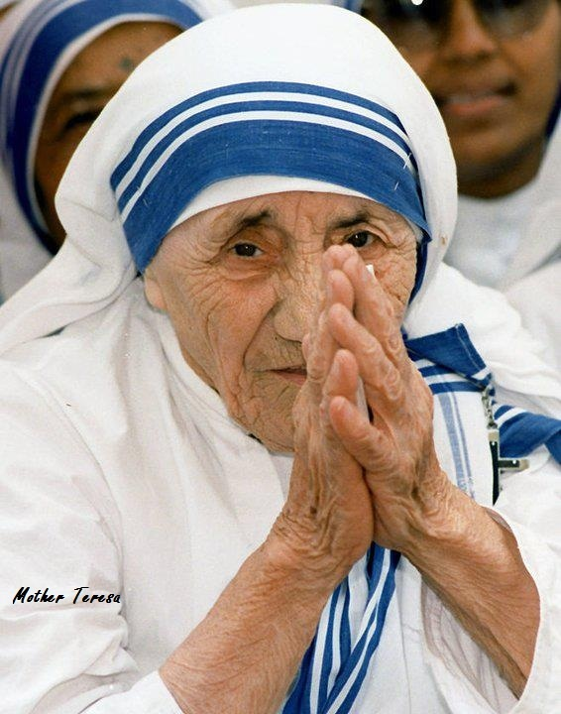
"Jestliže se někdy stanu svatou - pak budu určitě světicíc "temnoty". Budu stále odcházet z nebe - abych zažehla světlo těm, kdo jsou na zemi v temnotě.”

Slide 3
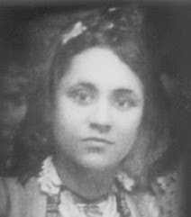
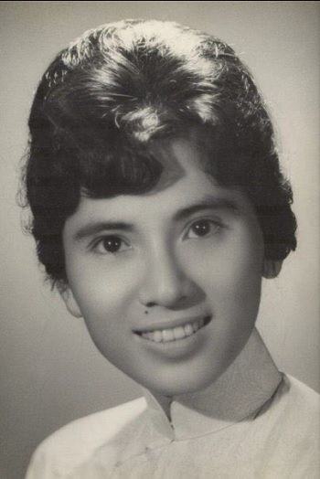
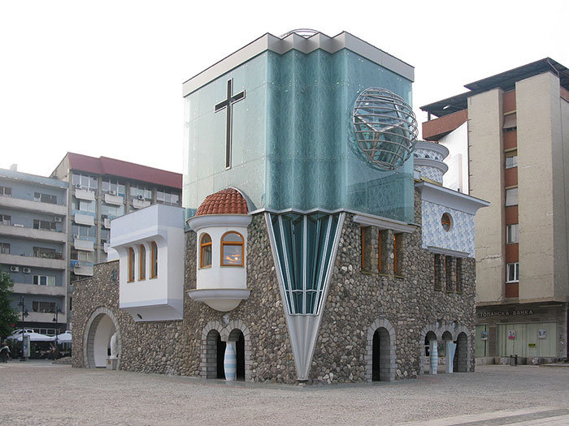
Dětství a dospívání
Agnes Ganxhe Bojaxhiu
*26. 8. 1910 – Shkupi (dnešní Skopje, Makedonie)
Z rodiny albánských katolíků
Pokřtěna byla jménem Agnese, ale doma jí říkali Gonxha (=poupátko)
Otec Agnese zemřel, když jí bylo 9 let => matka se musela postarat o tři dětí
V 12 let se rozhodla pro řeholní život
V roce 1928 vstoupila do kongregace Loretánských sester (Irsko)

Slide 4
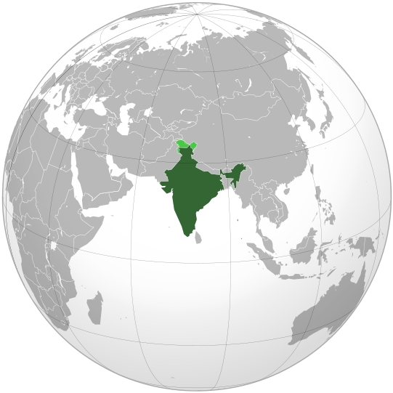
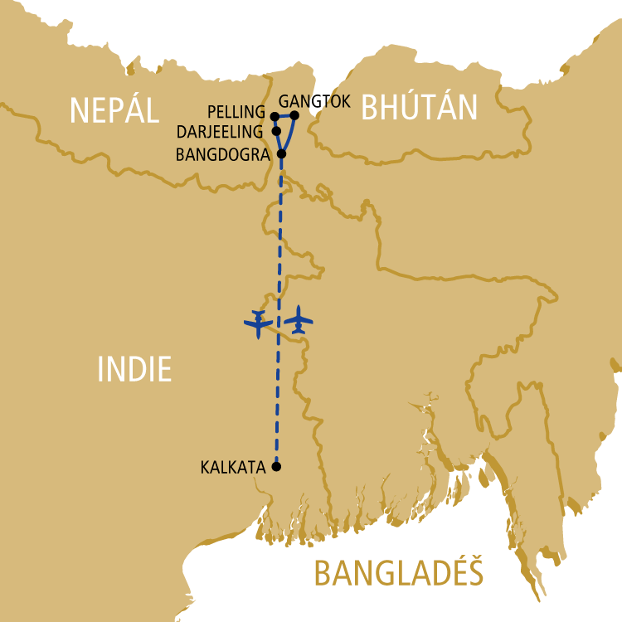
Cesta do Indie
1929 - Agnese šla do Irska do Loreto Abbey v Rathfarnhamu
Stala jeptiškou a vyškolila se na misijní misi
1930 - poslána do Indie - do Darjeelingu ve Himalájích.
Naučila Bengali
1931- Řeholní sliby a jméno na počest Terezie z Lisieux (Thérèse de Lisieux), patrona misionářů

Slide 5
Život v Indii
Skoro 20 let učila na Loretské ženské škole v Enthally, východní Kalkata, ředitelka od roku 1944
Povstani v Bengálsku z roku 1943 a další akcí z roku 1946- zahájili období nasili
10 zaří 1946- zjevení v Kalkatě: objevila svoje poslání.

Slide 6
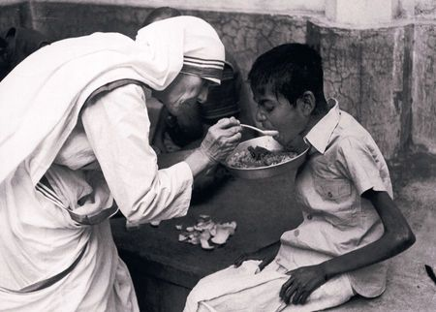
Misionářsky lásky
Zlom v životě v roce 1948
Mystický zážitek -„Žízním.”
Rozhodnutí - zasvětit svůj život nejchudším z nejchudších.
1948 - opustila klášter, odložila řeholní hábit
Vstup do Kalkatského slumu
Začátkem roku 1950 již 10 spolusester
Stanovy společenství:
Slib chudoby
Slib čistoty
Slib poslušnosti
Slib – sloužit celým srdcem a zdarma těm nejchudším mezi chudými
1950 - založení nové kongregace pod názvem Misionářsky lásky
V 50. letech – založení Nirmal Hriday – Dům umírajících
Sisha Bhava – Dům dětí a Shantinagar – Vesnici malomocných.

Slide 7
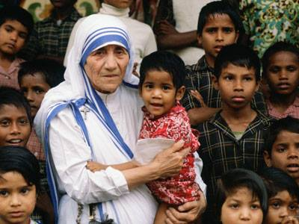
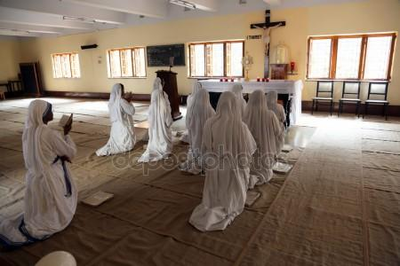
1965 - první dům mimo Indii,
konkrétně ve Venezuele.
Následovaly domy - v Římě, Srí Lance, Tanzánii, Austrálii, USA, Irsku a td.
Byla odpůrkyní potratů

Slide 8
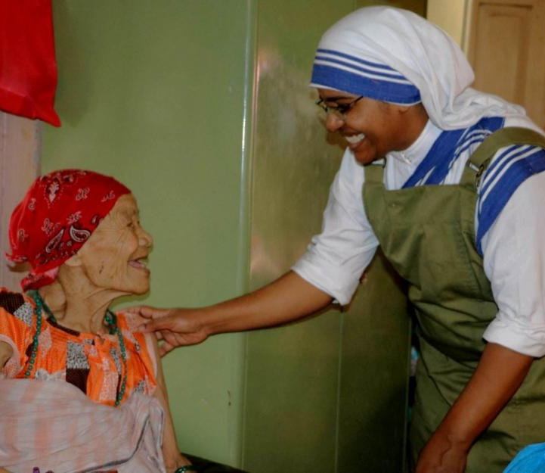
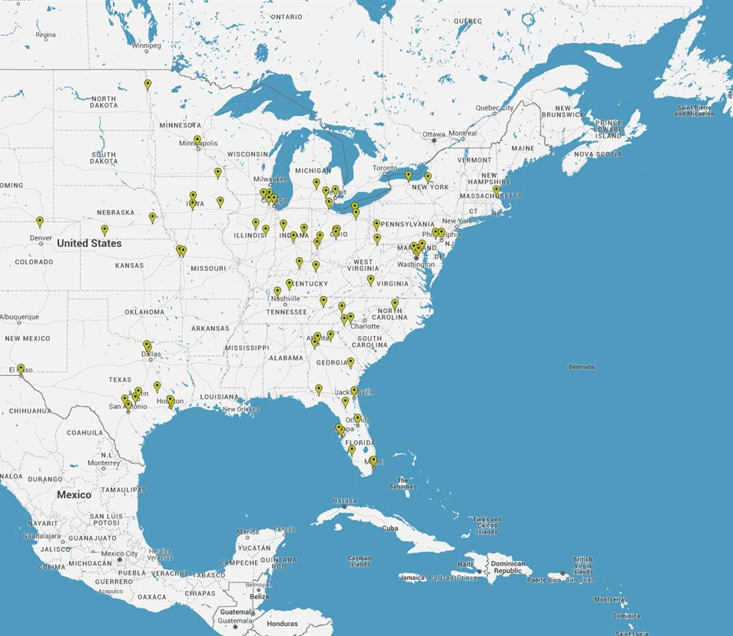
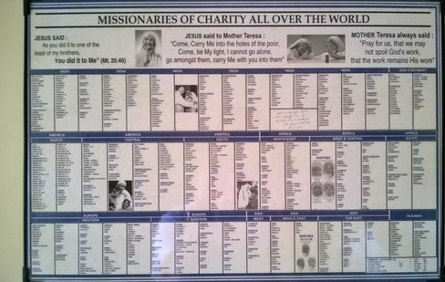
Působení kongregace Misionářky lásky
Řád má více než 4500 jeptišek a působí v 133 zemích.
Členové řádu mají iniciály, "MC", podle anglického názvu "Misionáři charity".

Slide 9
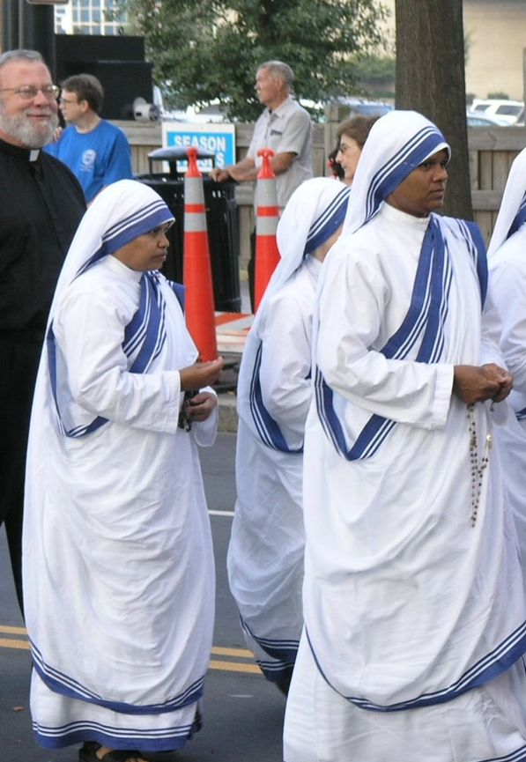
Působení kongregace Misionářky lásky
Mužská větev byla založena v roce 1963
Kontemplativní větev jeptišek založena v roce 1976. Misionáři péče o uprchlíky, bývalé prostitutky, duševně nemocné, nemocné a opuštěné děti, malomocných, lidé s AIDS a další.
Matka Tereza vedla komunitu až do 13. března 1997
následovala její sestra Mary Nirmal Joshi z Indie. Marie Prema, z Německa, byla zvolena za nástupce sestry Nirmalové během generální kapituly konané v Kalkatě v březnu 2009

Slide 10
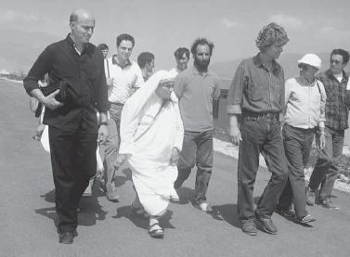
“Momentky ze života Matky Terezy”
Leo Maasburg – kněz, duchovní rádce, překladatel Matky Terezy.
Doprovázel Matku Terezu na mnoha cestách.
První společná cesta autem do Vatikánu.
“Když někoho soudíš, nemaš čas ho milovat”
“Rasa, naboženství. Zda je někdo křesťan nebo komunista, to nehraje žádnou roli : všichni jsme Boží děti, jsme stvořeni, abychom milovali a byli milováni. ”
“Co nemůžu využit teď, to mě jen zatěžuje.”
MC – Missionary of Charity –
“jiný význam” MC – Much confusion

Slide 11
Matka Tereza v ČR
Matka Tereza byla v ČR třikrát
První návštěva za socialistického Československa v roce 1984
Druhá návštěva v roce 1990
Naposled v roce 1992

Slide 12
Matka Tereza a svět
Návštěva papeže v Bombaji roku 1964
Značná materiální pomoc
Byla šířena velká sláva
Po celém světě zakládány domy misionářek lásky
Přidávali se muži – muži misionáři lásky

Slide 13
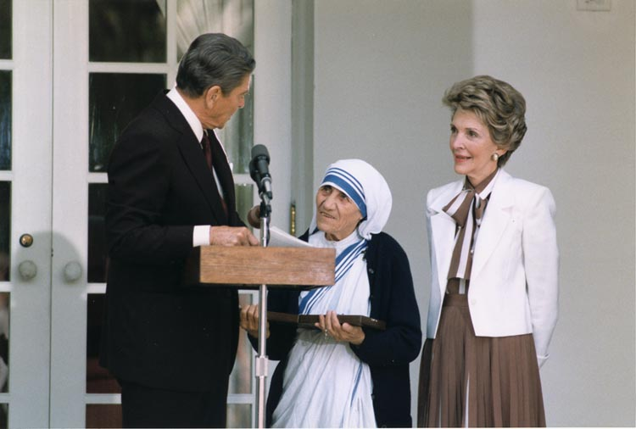
Ocenění a pocty
indické státní vyznamenání Padmašrí (1962), Magsaysayova cena od prezidenta Filipín (1962)
Mírová cena papeže Jana XXIII. (1971)
Templetonova cena (1973)
сena Alberta Schweitzera (1975)
Nobelova cena míru (1979)
nejvyšší indické vyznamenání Bharat Ratna (1980)
britský Řád Za zásluhy (1983)
Prezidentská medaile svobody (1985)

Slide 14
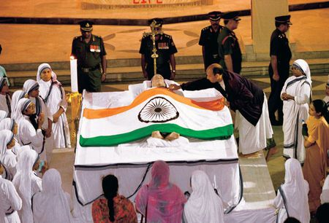
Konec života
† 5. září 1997 v 87 letech
13. března 1997 byla zvolena sestra Nirmala za novou představenou řádu
= pak měla na starost přípravu pohřbu Matky Terezy
Státní smutek v Indii, tělo zesnulé bylo vystaveno v kalkatském kostele sv. Tomáše
13. září pohřeb
Dne 19. října 2003 byla prohlášena za blahoslavenou
Dne 4. září 2016 byla prohlášena za svatou (ve Vatikanu)

Slide 15
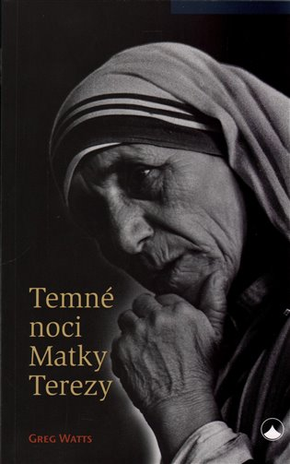
Temné noci Matky Terezy
Religiozní krize
Pochybnost o existencí Boha
"Matka Tereza je ženou, která měla v jednom roce zjevení a pochybovala o něm dalších 50 let - až do její smrti„

Slide 16
Shrnutí
„V tomto životě nemůžeme dělat velké věci. Můžeme dělat jen malé věci s velkou láskou.“
Den Matky Terezy v Albanie 19 řína
Největší mezinárodní letiště Albánie je pojmenováno po Matce Tereze
V roce 2010 vydala Indie minci v hodnotě 5 rupií, věnovanou Matce Tereze
Natočeno několik filmů
Mother Teresa Women's University v Kodaikanalu, India
Indian railways představila 26. srpna 2010 "Mother Express", nový vlak pojmenovaný po Matce Tereze

Slide 17
Otázky
Kdy a kde založila Matka Tereza první dům mimo Indii?
1963 v v Římě
1965 ve Venezuele
1970 v Austrálii
Do jakého města byla první společná cesta autem Matky Terezy a Leo Maasburga?
do Vatikánu
do Dárdžilingu
do Prahy
Kolikrát Matka Tereza navštívila Československo?
2
3
10

Slide 18
V jakem roce matka Tereza poprvé navštívila naši zemi?
1984
1948
1910
V jakém roce Matka Tereza byla prohlášena za svatou?
2016
2013
2010
V jakém městě se narodila Matka Tereza?
Berlín
Skopje
Dublin

Slide 19
V kolika zemích řad „Misionářky lásky“ působí ?
v 133 zemích
V 23 zemích
V 100 zemích
Agnes Ganxhe Bojaxhiu vzala jméno na počest
Terezie z Lisieux (Thérèse de Lisieux), patrona misionářů
Teresie Portugalské
Matky Terezy

Slide 20
Děkujeme za pozornost!

